Slide 1
Arquitectura de la Antigua Roma
La arquitectura de la Antigua Roma es probablemente uno de los testimonios más significativos de la civilización romana. Se caracteriza por lo grandioso de las edificaciones, y su solidez que ha permitido que muchas de ellas perduren hasta nuestros días. La organización del Imperio Romano normalizó las técnicas constructivas de forma que se pueden ver construcciones muy semejantes a miles de kilómetros unas de otras.
La arquitectura romana tiene su origen en la etrusca, sumada a influjos de la griega, sobre todo después de las guerras púnicas (146 a. C.) y por lo tanto, presenta rasgos de ambas. Hoy se hace datar la arquitectura romana de la fecha en que se construyeron la primera vía (Vía Appia) y el primer acueducto (Aqua Appia), año 312 a. C. Por esta época y durante las conquistas de Roma en Sicilia y en la misma Grecia, los generales romanos solían llevarse como trofeo de sus victorias gran cantidad de objetos artísticos. Por otro lado, los artistas griegos y etruscos, atraídos por el poder económico de la señora del Mediterráneo, llevaron a Roma el gusto e incluso la pasión por las Bellas Artes y en estas escuelas formaron sus artistas propios.

Slide 2
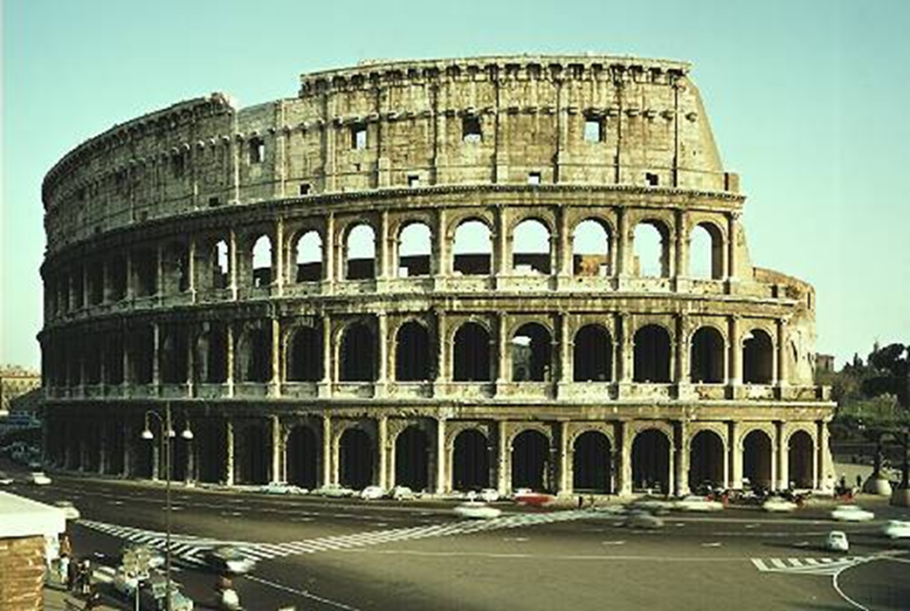

Slide 3
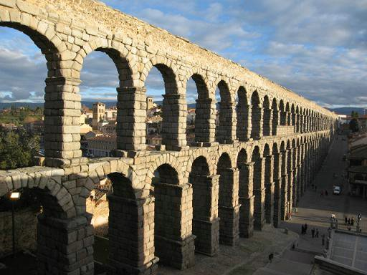

Slide 4
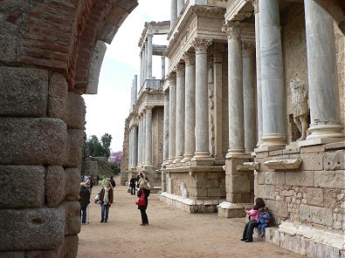

Slide 5
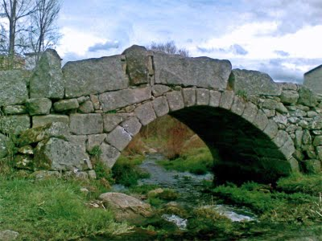

Slide 6
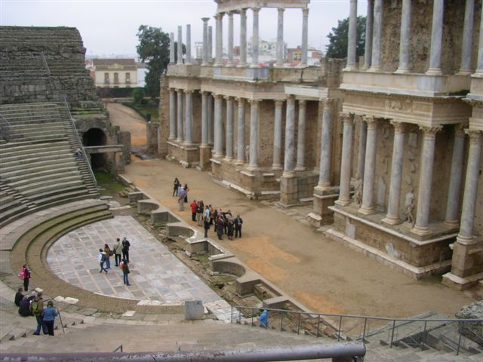

Slide 7
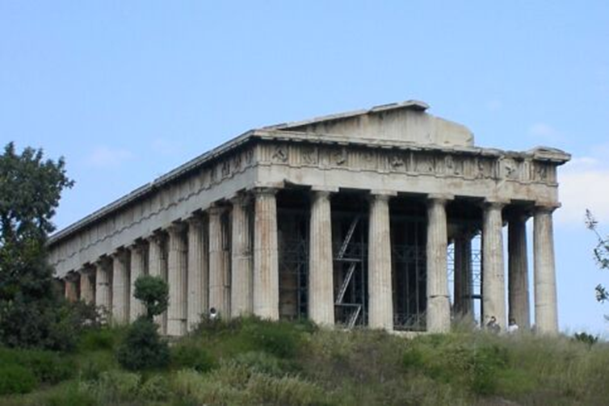

Slide 8
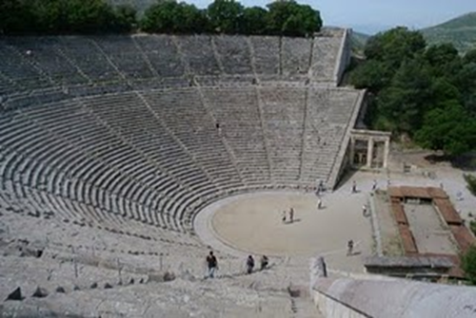

Slide 9
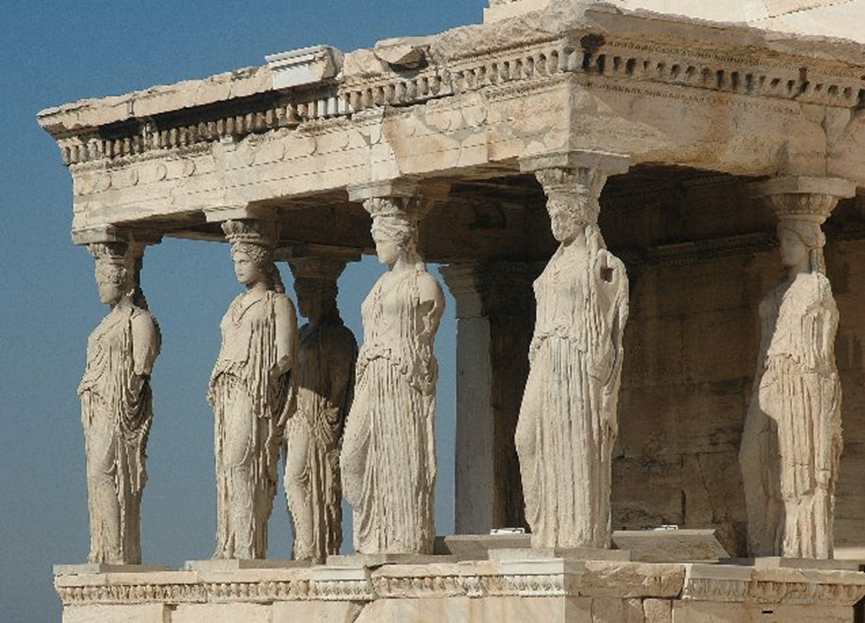

Slide 10
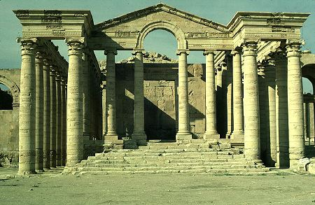

Slide 11
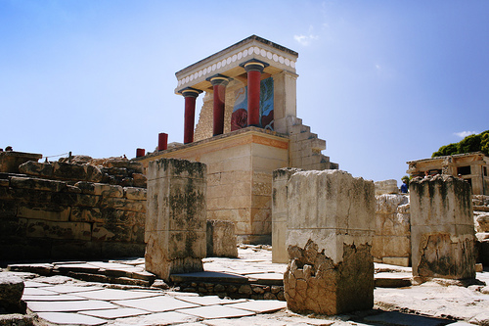

Slide 12
ARQUITECTURA EGIPCIA
La arquitectura del Antiguo Egipto monumental se caracteriza por el empleo de la piedra de silleria tallada, en grandes bloques, con sistema constructivo adintelado y sólidas columnas. Para entender su magnificencia hay que tener en cuenta los siguientes condicionantes:
Ideológicos:
Poder político fuertemente centralizado y jerarquizado;
Concepto religioso de inmortalidad del faraón en la «Otra Vida».
Técnicos:
Conocimientos matemáticos y técnicos, a veces desconcertantes para la época; la existencia de artistas y artesanos muy experimentados;
abundancia de piedra fácilmente tallable.
Las construcciones más originales de la arquitectura egipcia monumental son los «complejos de las pirámides», los templos y las tumbas (mastabas, speos e hipogeos)

Slide 13
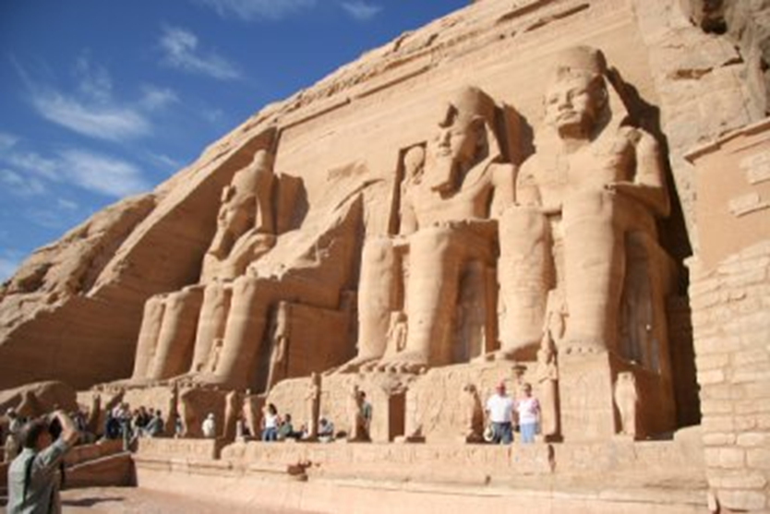

Slide 14
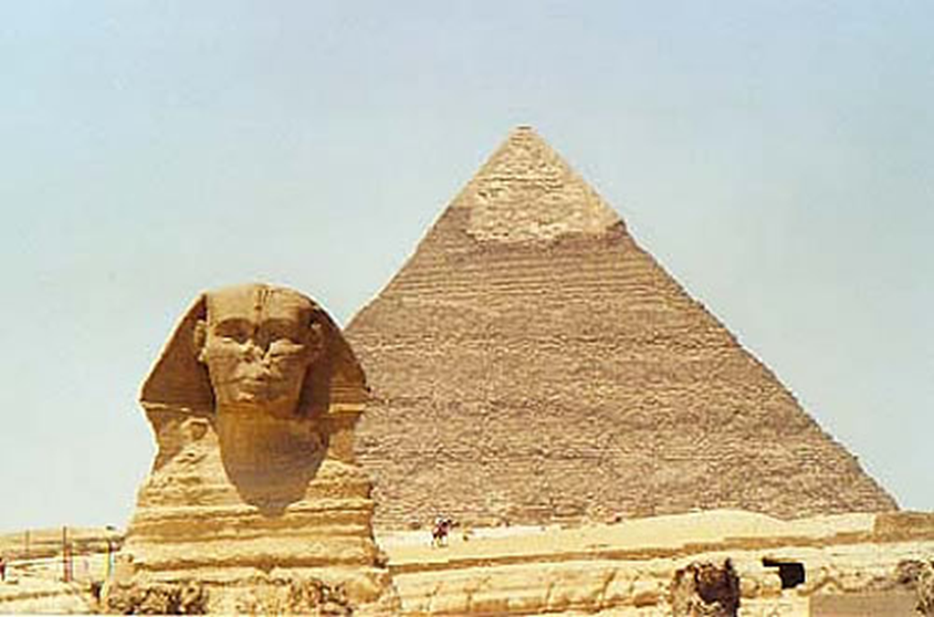

Slide 15
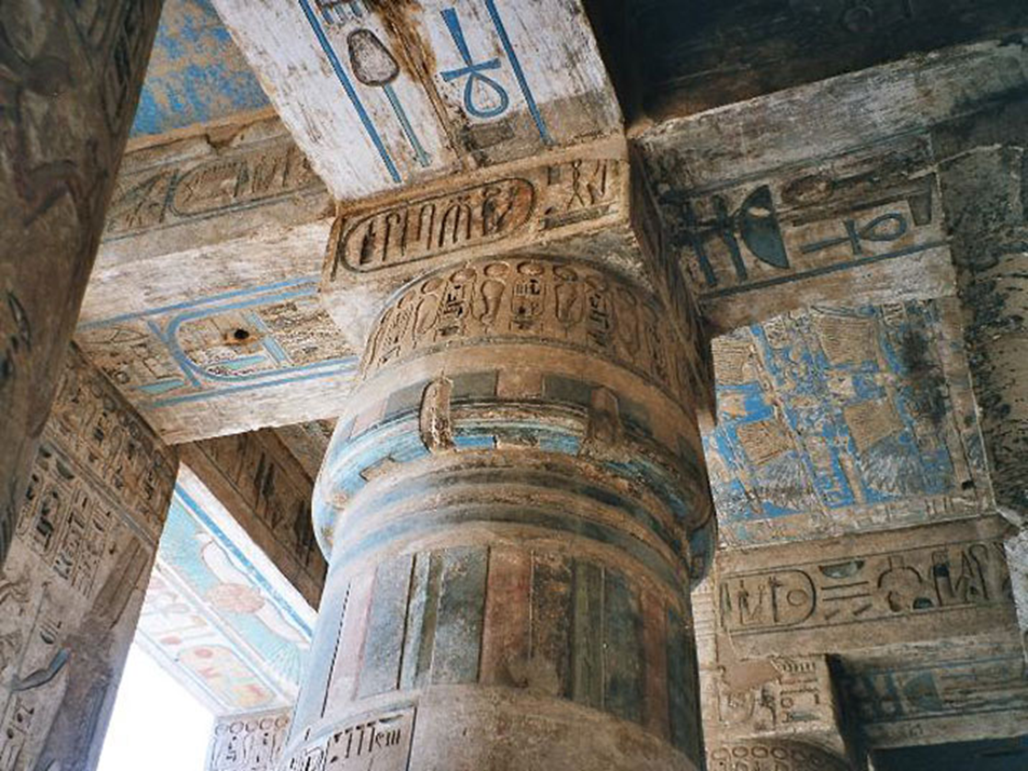

Slide 16
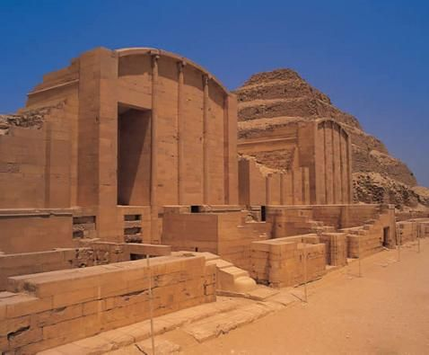

Slide 17
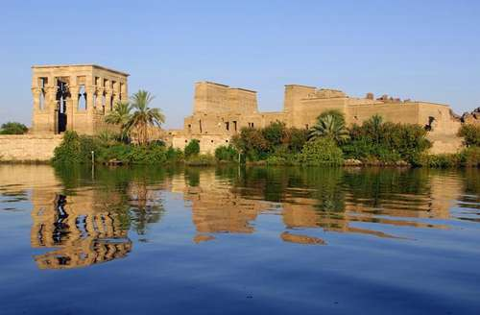

Slide 18
La arquitectura de Mesopotamia
La arquitectura de Mesopotamia hace referencia a las características comunes de las construcciones desarrolladas en la cuenca de los ríos Tigris y Éufrates desde el asentamiento de los primeros pobladores hacia el VII milenio a. C. hasta la caída del último Estado mesopotámico, Babilonia.
Los mesopotámicos construían sin mortero, y cuando un edificio ya no era seguro o no cumplía su tarea se derribaba y volvía a construir en el mismo emplazamiento. A lo largo de los milenios esta práctica dio lugar a que las ciudades mesopotámicas se encontrasen elevadas en suaves colinas sobre el territorio que las circundaba; a estos promontorios se les llama tells.
Utilizaron muy poco la piedra y la madera ya que sólo podían obtenerse de los países limítrofes. El suelo es arcilloso, fangoso, y esto los llevó a utilizar el barro como material constructivo. Primero lo emplearon en bloques o adobes de barro con mezcla de paja y colocados humedecidos de modo que secaba la pared entera. Luego, los secaron al sol, adobe por adobe. Inventaron después los ladrillos de arcilla pura, colocados al horno; y, posteriormente, para preservarlos mejor de la humedad, los sometieron al procedimiento del esmaltado y vidriado.
Los ladrillos en los muros eran unidos con cal o asfalto, y para la cubierta, sustituyeron el sistema adintelado egipcio por la bóveda formada de arcos de medio punto contiguos.
Dada la importancia de la vida terrenal así como la preocupación por la muerte, las edificaciones más representativas eran el templo y el palacio. Sin embargo, como en toda sociedad tenían gran importancia las viviendas, urbanas o no, y los sistemas de defensa.

Slide 19
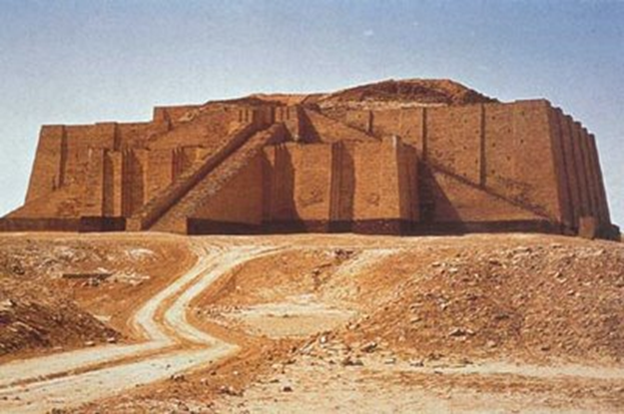

Slide 20
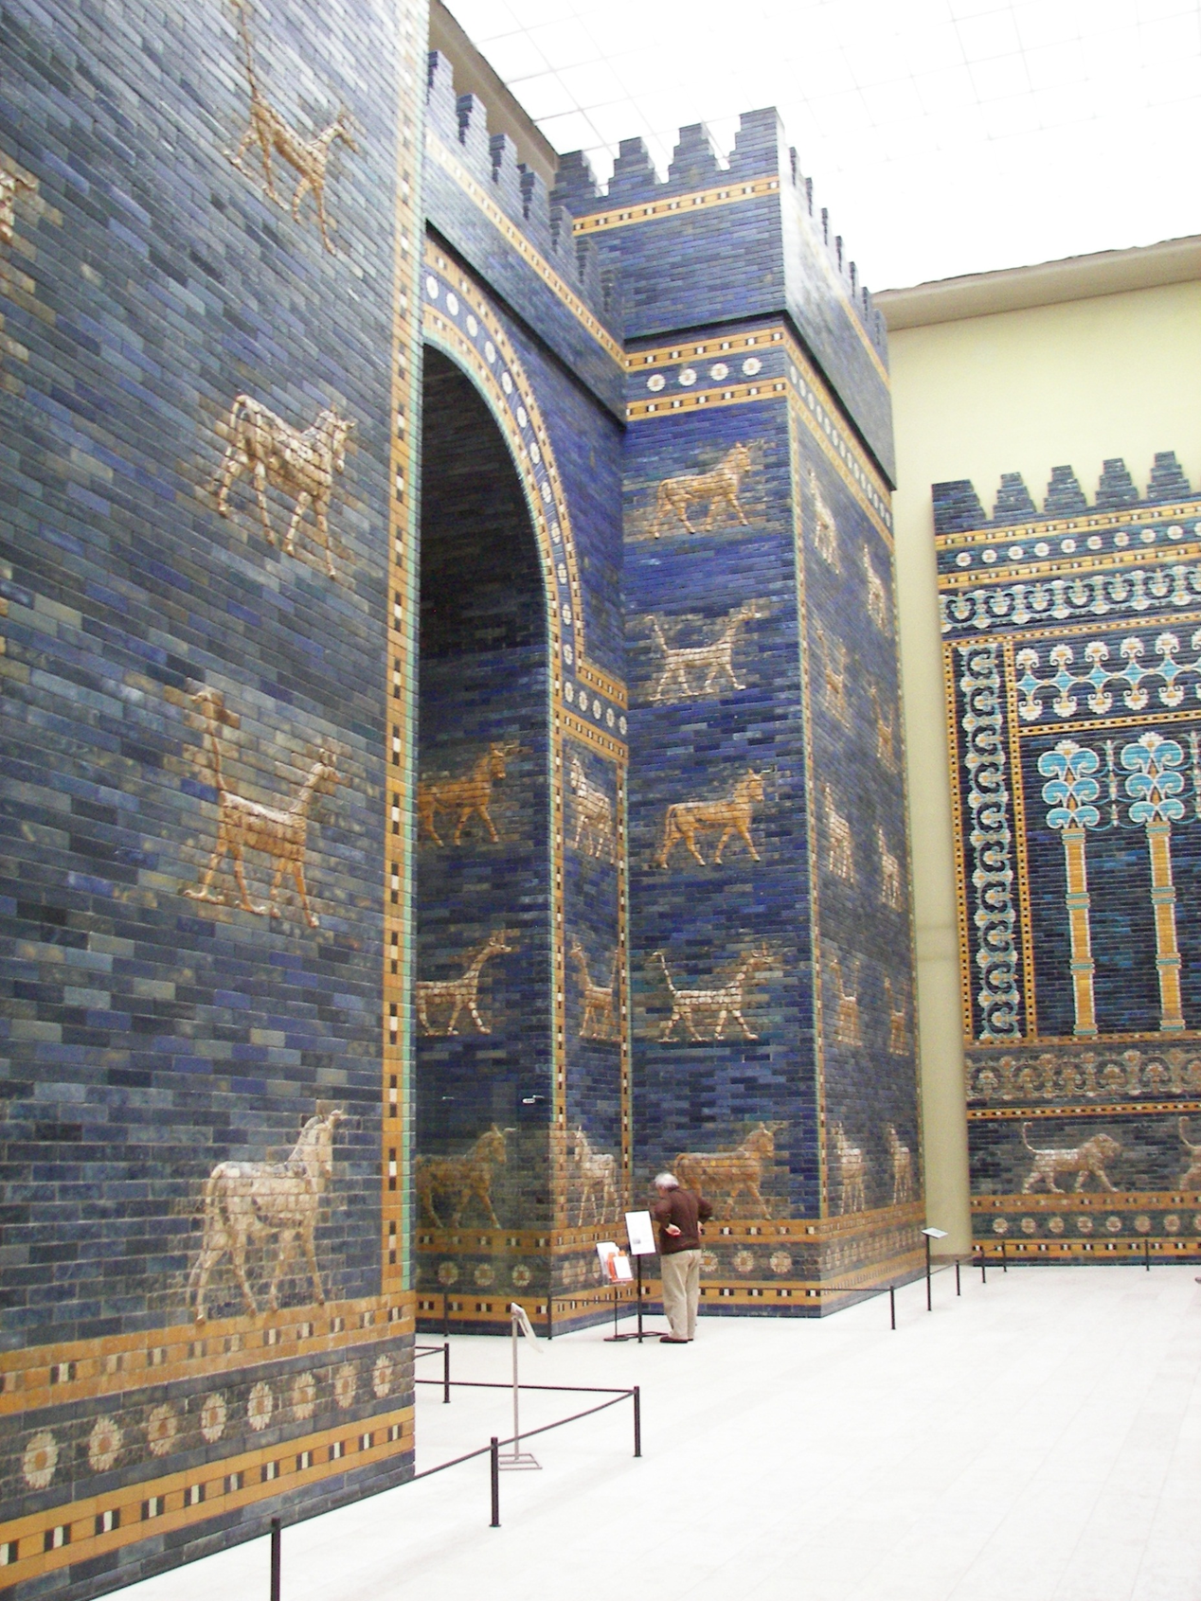

Slide 21
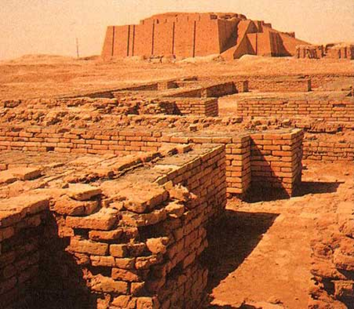

Slide 22
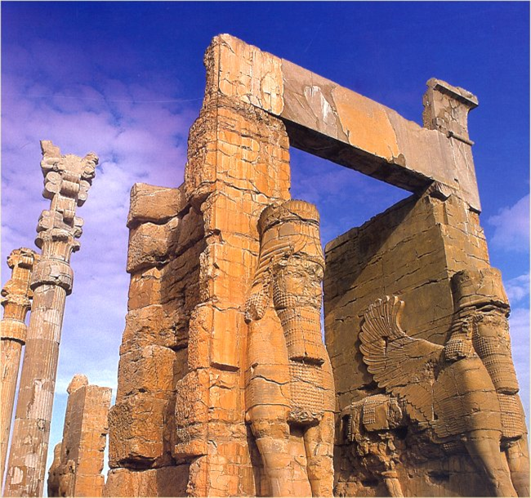

Slide 23
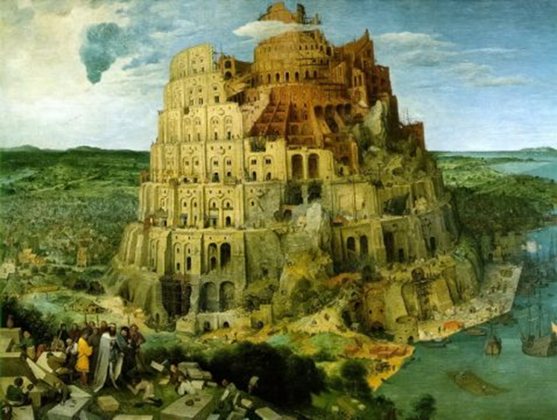

Slide 24
Arquitectura china
La arquitectura china es del arte greco-budista, desde el siglo I de nuestra era.
Sus materiales de construcción son generalmente madera y ladrillo. Las columnas suelen tener escasa elevación y carecen de capitel. Las techumbres o cubiertas se completan con un alero grande cuyo borde, sobre todo en sus puntas, se encorva hacia arriba. Aunque más ordenada en la ornamentación que la arquitectura india, se usan en ella variadas decoraciones policromadas: azulejos, baldosines de porcelana, incrustaciones, campanillas y juguetes, con nimiedad de detalles.
Aunque los chinos se atribuyen grandes construcciones realizadas en la dinastía Ha (siglo XVIII a.C.) y en la de Tcheóu (siglo XII a.C.) no parece que los edificios más antiguos que hoy existen sean anteriores a los primeros siglos de nuestra era ni es posible otra cosa dada la fragilidad de su material. Se exceptúa, sin embargo, la Gran muralla china, enorme construcción de piedra y ladrillo que data de poco más del siglo II a.C. y ocupa una extensión de 2.500 de largo. Se construyó con la intención de contener las invasiones de los pueblos del norte.
La arquitectura china tiene unas características reconocibles al de las demás partes del mundo.

Slide 25
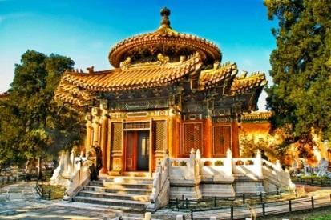

Slide 26
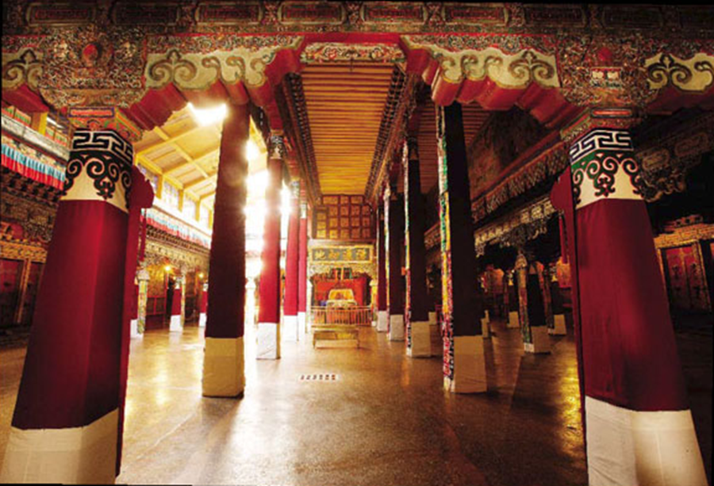

Slide 27
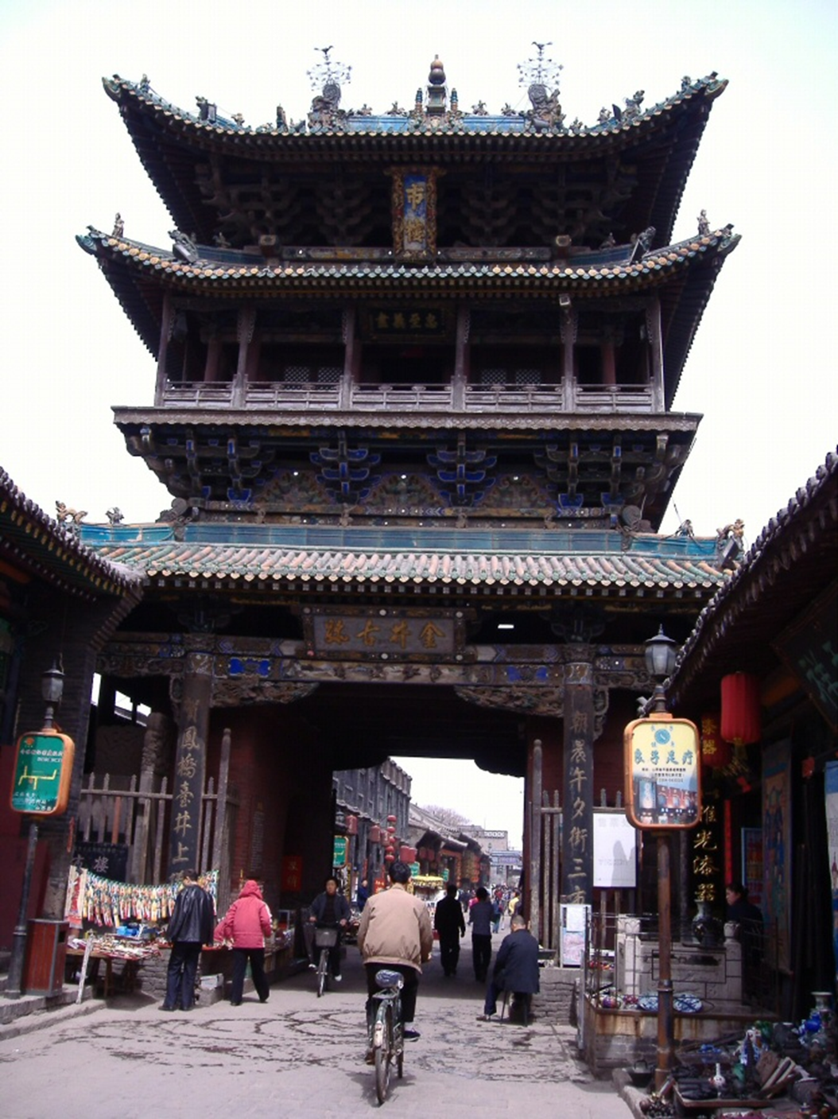

Slide 28
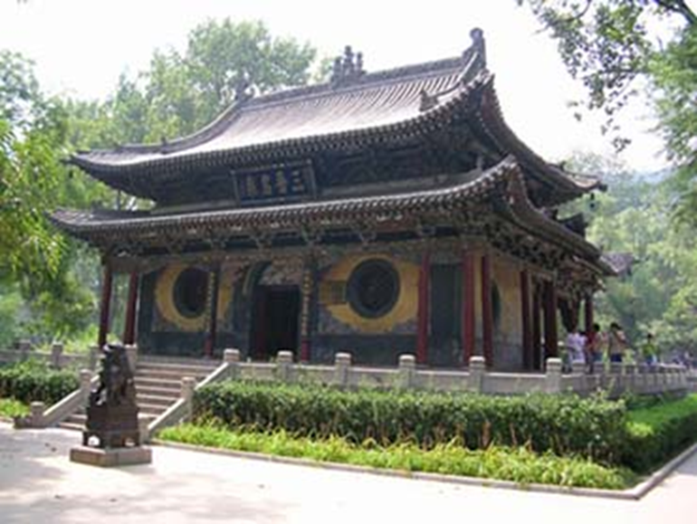

Slide 29
